Slide 1

数据库实验大作业
功能演示
Steven

Slide 2

1.
项目设计
CONTENT
2.
功能演示

Slide 3

01
项目设计

Slide 4
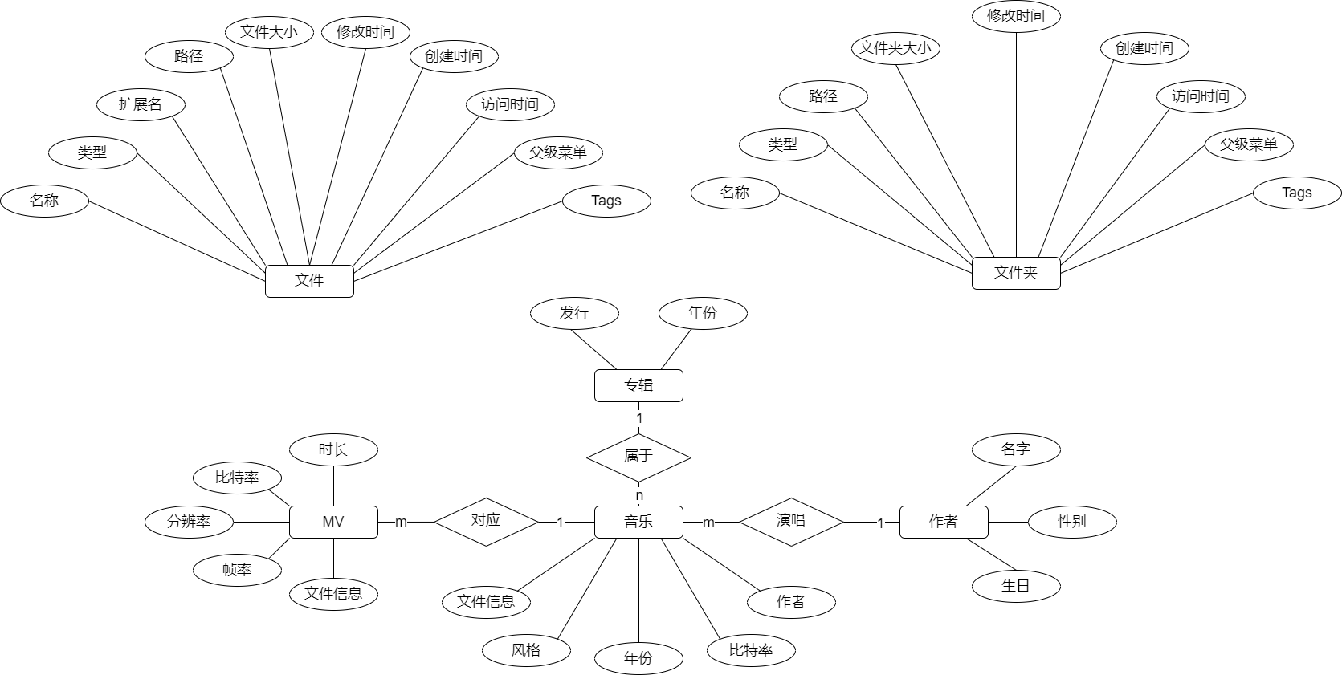
E-R图

Slide 5
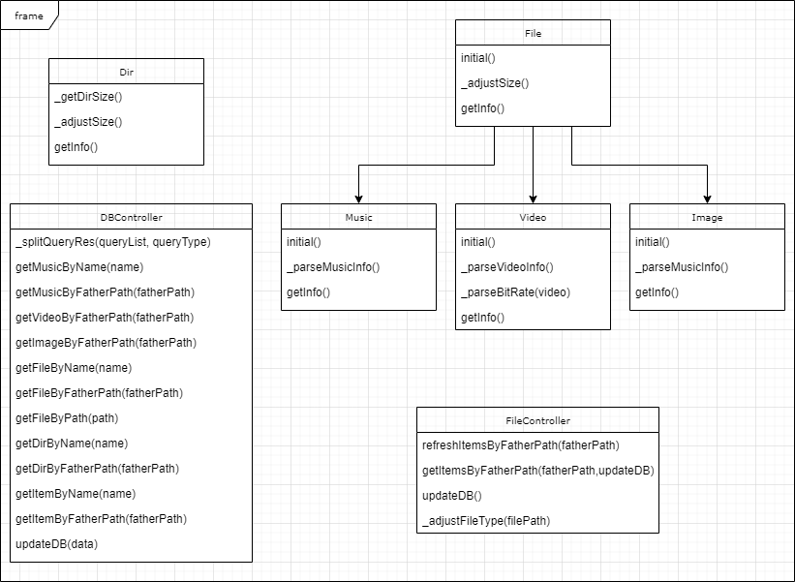
UML图

Slide 6
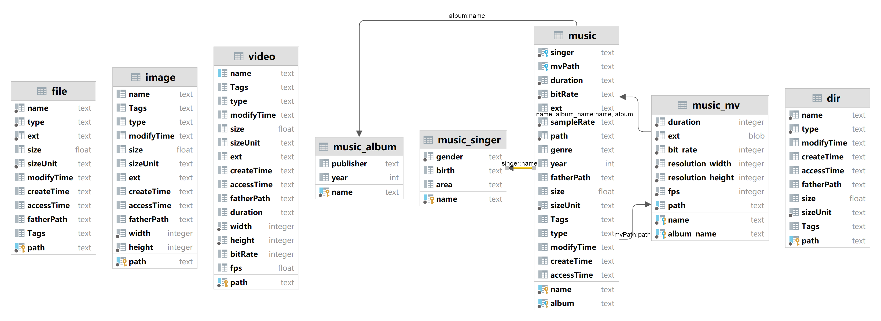
数据库结构

Slide 7
02
功能演示

Slide 8
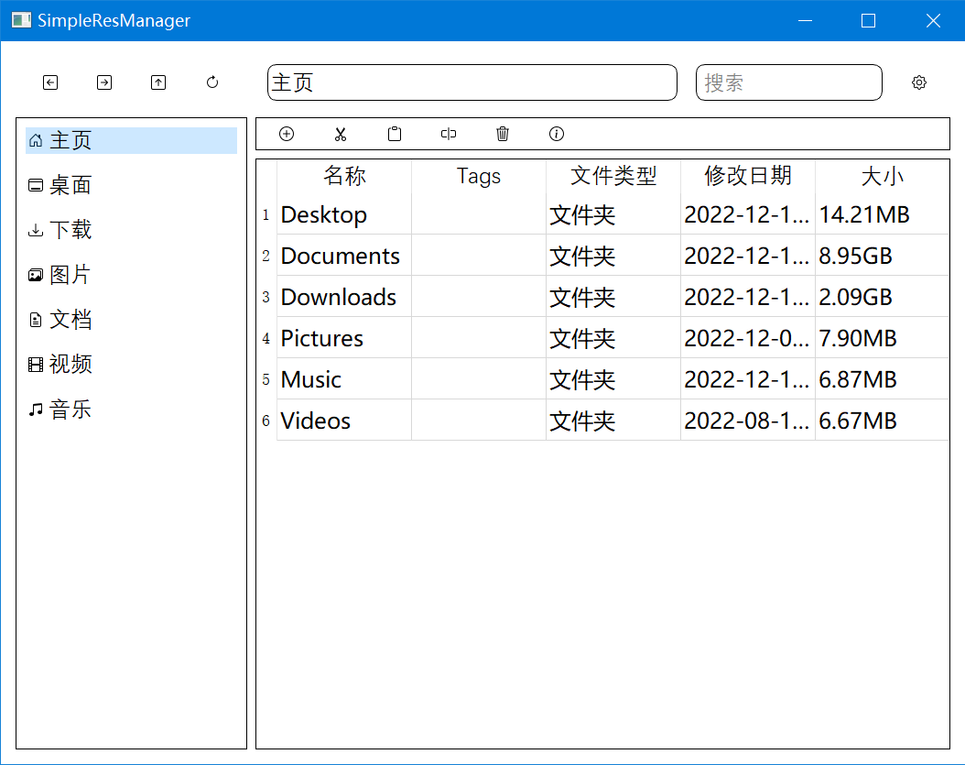
1. 加载默认界面
和Windows文件资源管理器类似，默认界面为一个快捷菜单

Slide 9
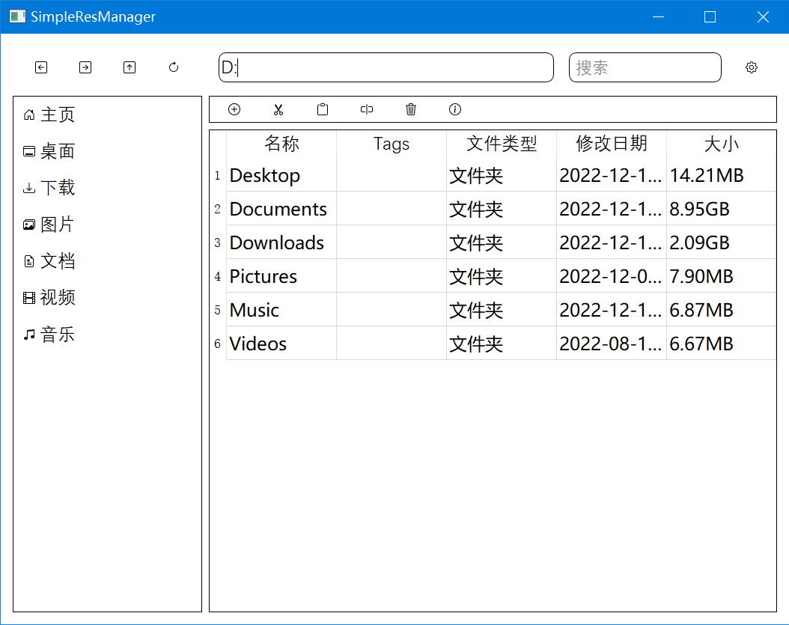
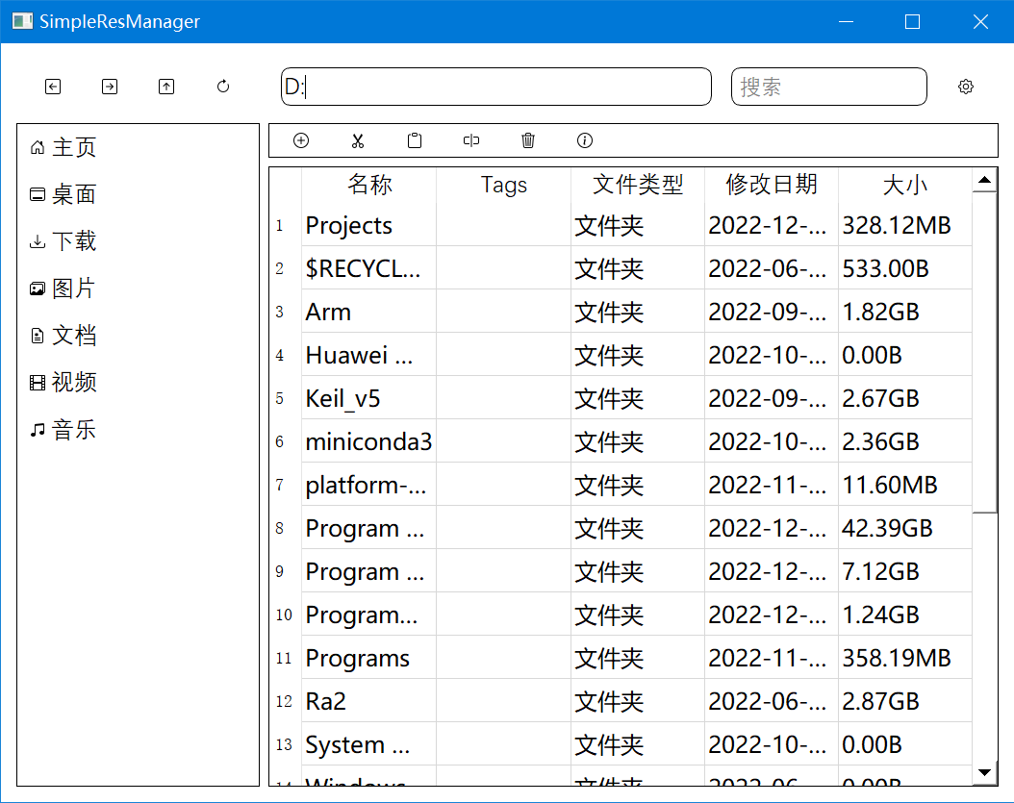
2. 通过输入路径跳转
上方的路径栏是可用的
(敲回车键前)
(敲回车键后)

Slide 10
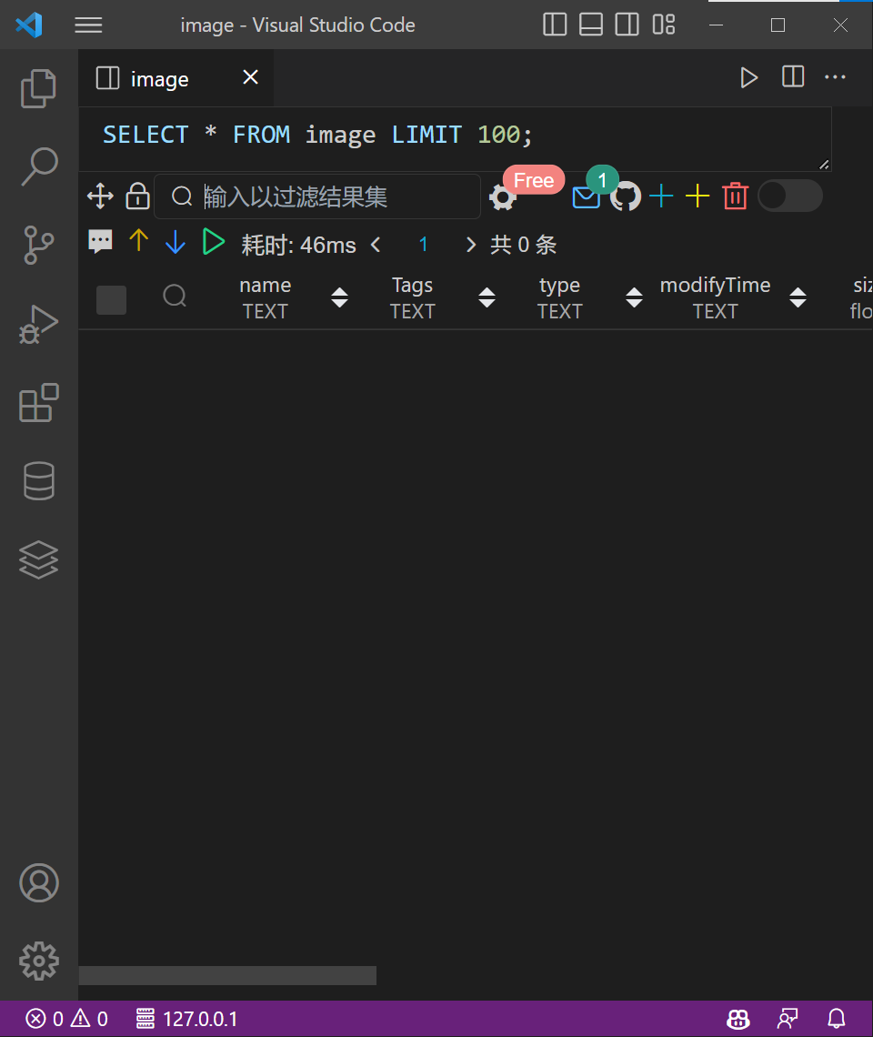
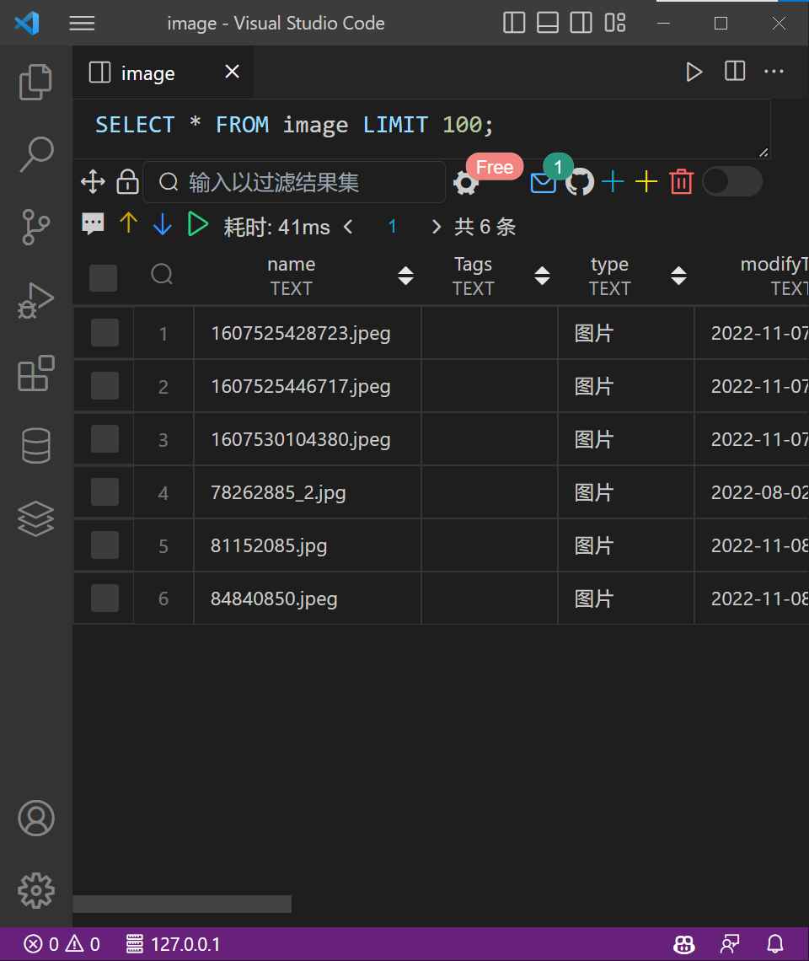
3. 访问新路径时可自动存储
如果数据库中没有某个路径下的数据，则自动从实际磁盘中获取数据，显示，并存入对应的数据库中
访问D:/Pictures前
访问D:/Pictures后

Slide 11
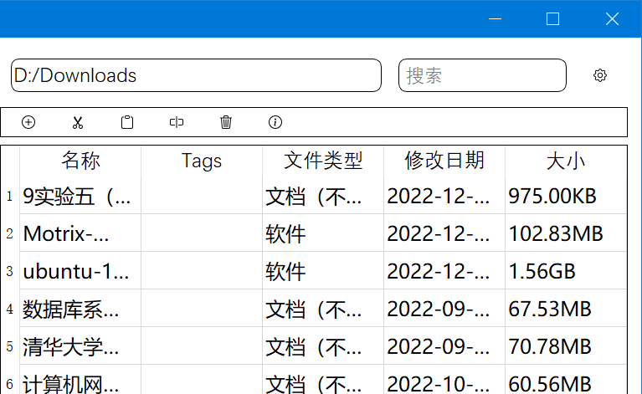
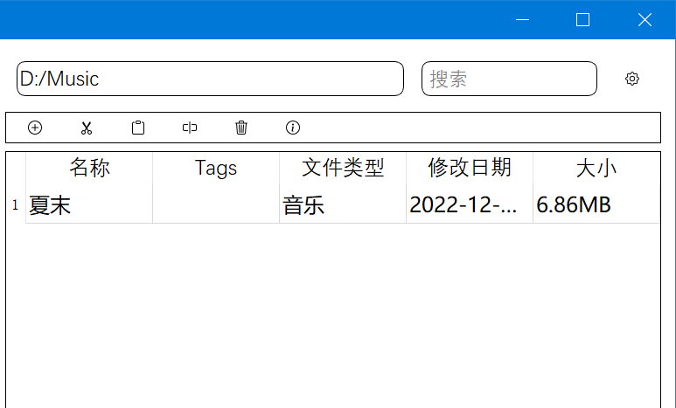
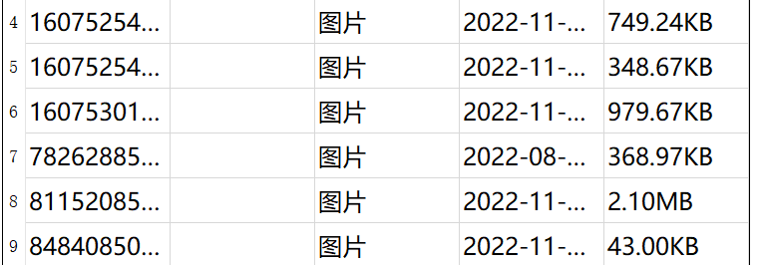
4. 可自动分辨文件类型
根据config中预设的部分扩展名判别文件类型
展示部分自动标记的文件类型

Slide 12
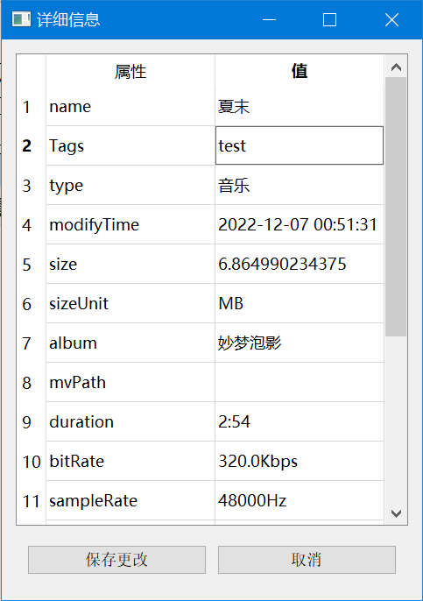
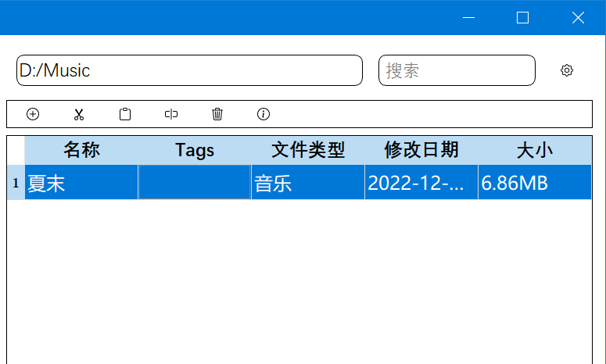
5. 可添加Tags
选择一个文件或文件夹，点击info键，修改完Tags信息后，点击确定即可保存
单击一个对象，选中后点击标红的info按钮
在弹窗中填写Tags内容，并点击底部的“保存更改”

Slide 13
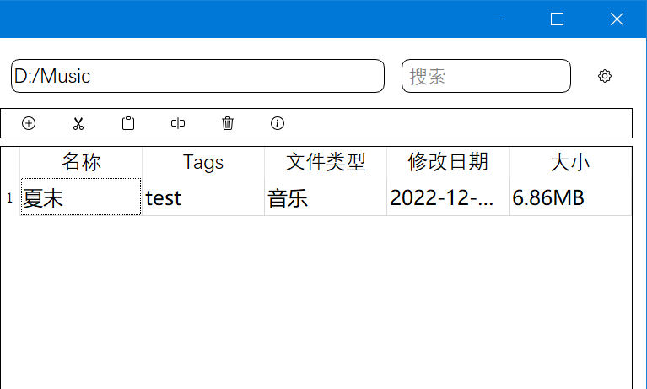
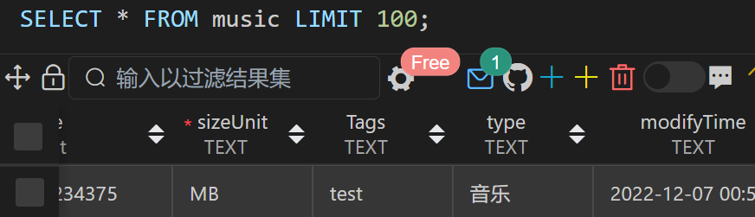
5. 可添加Tags
选择一个文件或文件夹，点击info键，修改完Tags信息后，点击确定即可保存
此时在GUI和数据库中都可见到Tags的值已经进行了更新

Slide 14
感谢您的观看
汇报人：Steven

